Slide 1

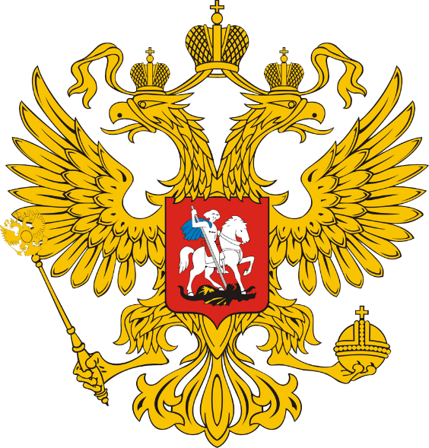
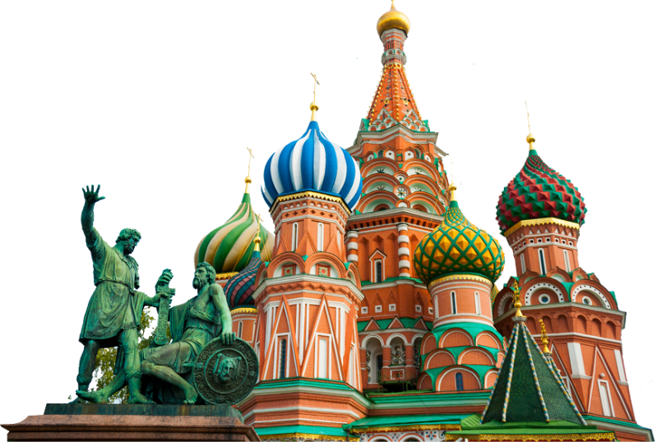

Интеллектуальная познавательная
игра
«День России»

Slide 2
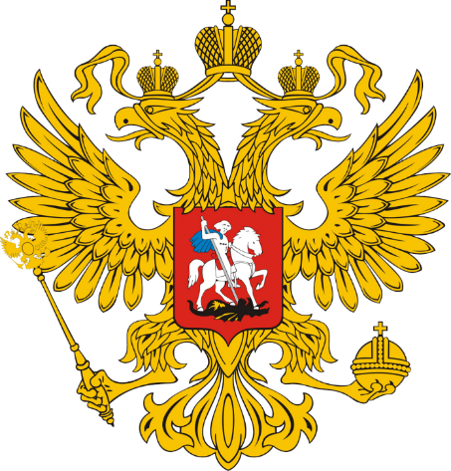
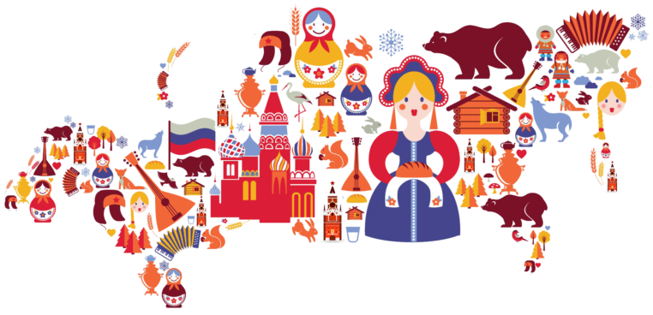
Что является государственными символами Российской Федерации?
Флаг, герб, гимн

Slide 3
Что означает красный цвет на государственном флаге России?
Мужество, отвага, героизм, смелость

Slide 4
Что символизируют две головы орла на государственном гербе России?
Единство Европы и Азии

Slide 5
Кто написал слова гимна Российской Федерации?
С. Михалков (2000г.)

Slide 6
Кто написал музыку к гимну Российской Федерации?
А. Александров (1939г.)

Slide 7
Кому из российских поэтов принадлежат строки: «Умом Россию не понять, Аршином общим не измерить: У ней особенная стать — В Россию можно только верить»?
Ф. Тютчеву (1866г.)

Slide 8
Продолжи пословицу: если ты по-русски скроен, и один ты в поле ….
Воин

Slide 9
Как называют жителей нашей страны?
Россияне

Slide 10
Как называется торжественная хвалебная песня, исполняемая в особо торжественных случаях?
Гимн

Slide 11
Какое дерево является символом России?
Берёза

Slide 12
Самая популярная в мире русская игрушка
Матрёшка

Slide 13
Русский праздник проводов зимы - это …..
Масленица

Slide 14
Как называется главный закон государства?
Конституция

Slide 15
Самый популярный герой русских былин
Илья Муромец

Slide 16
Какой символ нашего государства называют триколором?
Флаг

Slide 17
Продолжи пословицу: Родина – мать, умей ……
За неё постоять

Slide 18
Этот царь был реформатором. Он создал русский флот
Пётр Первый

Slide 19
Продолжи пословицу: кто за Родину горой, тот …
Истинный герой

Slide 20
Назовите фамилию выдающегося русского полководца, который никогда не проигрывал
А. Суворов

Slide 21
Продолжи пословицу: человек без Родины, что …
Соловей без песни

Slide 22
Сколько народов проживает на территории России?
Более 200

Slide 23
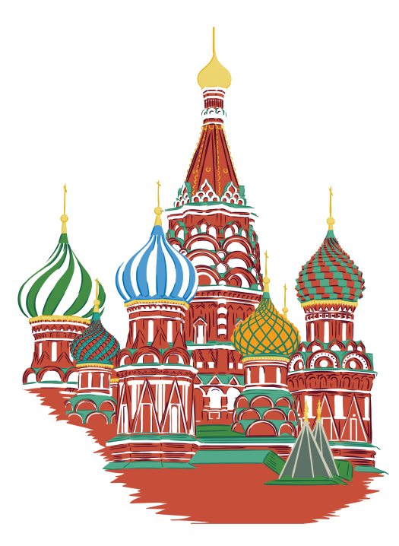
С какого года отмечается День России?
2002
1991
1992
2001

Slide 24
Как до 2002 года назывался этот праздник?
День независимости России
День принятия Декларации о государственном суверенитете России
День России
День суверенитета России

Slide 25
С какого года этот праздник считается нерабочим днем?
1992
2001
2002
1991

Slide 26
Наша страна — Российская Федерация. Что означает слово «Федерация»?
Объединение, союз
Содружество
Независимость
Сообщество

Slide 27
Человек, который любит свою родину
Державник
Гражданин
Патриот
Отчизнолюбец

Slide 28
Как называется изображение-символ, которое показывает исторические традиции города, государства, семьи?
Флаг
Герб
Гимн
Эмблема

Slide 29
Количество корон на гербе России
1
2
4
3

Slide 30
Назовите столицу первого русского государства
Ладога
Киев
Псков
Новгород

Slide 31
Как располагаются полосы на флаге России?
Вертикально
По диагонали
Горизонтально
Волнообразно

Slide 32
Какое место в мире занимает Россия по размеру территории?
3
1
2
5

Slide 33
Какой род основал Древнерусское Государство?
Невские
Пожарские
Романовы
Рюрики

Slide 34
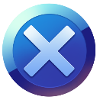
В каком веке произошло крещение Руси?
В 10 веке
В 9 веке
В 8 веке
В 7 веке

